Slide 1


Программа лояльности
для жителей региона
с использованием технологии Цифрового профиля гражданина
01

Slide 2

2022
Программа лояльности
при посещении СТК «Шерегеш»
Программа лояльности разработана
для жителей Кузбасса
старше 18 лет,
имеющие прописку в регионе
Средства возвращаются
при оплате услуг
организаций-партнеров программы лояльности: фуникулеры, гостиницы,
кафе и рестораны и т.д.
Кузбасские туристы могут возвращать на карту МИР от 10 % потраченных средств при посещении СТК Шерегеш
02

Slide 3
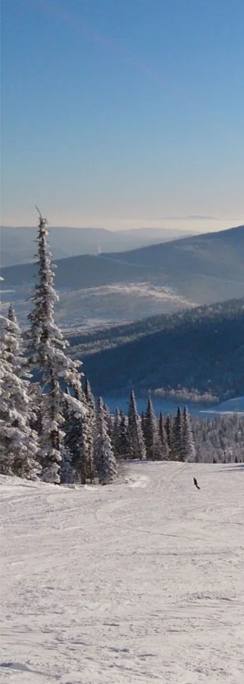
I этап
Очно
в 17 пунктах
Только подъемники
03

Slide 4
II этап
25 партнеров
24/7
вкузбассе.рф
скорость оформления = скорость проверки прописки + 5 минут на подачу заявки и привязку карты
04

Slide 5


Пользовательский путь гражданина
01.
Гражданин находит сервис на портале вкузбассе.рф
02.
На портале заполняет заявку на подключение к сервису
03.
Ожидает, пока идет
проверка прописки
04.
После получения уведомления о завершении проверки привязывает к сервису карту МИР любого банка во встроенном виджете НСПК на портале
05.
Получает кэшбэк при посещении курорта Шерегеш
05

Slide 6
Пользовательский путь глазами гражданина
01.
Гражданин находит сервис на портале вкузбассе.рф
05.
Получает кэшбэк при посещении курорта Шерегеш
Сложно,
не в один клик
Долго
Более 2000 не завершили
привязку карты
02.
На портале заполняет заявку на подключение к сервису
04.
После получения уведомления о завершении проверки привязывает к сервису карту МИР любого банка во встроенном виджете НСПК на портале
03.
Ожидает, пока идет
проверка прописки
06

Slide 7
III этап
Проактивно
Без ожидания
Информация
в профиле в ЛК
07

Slide 8
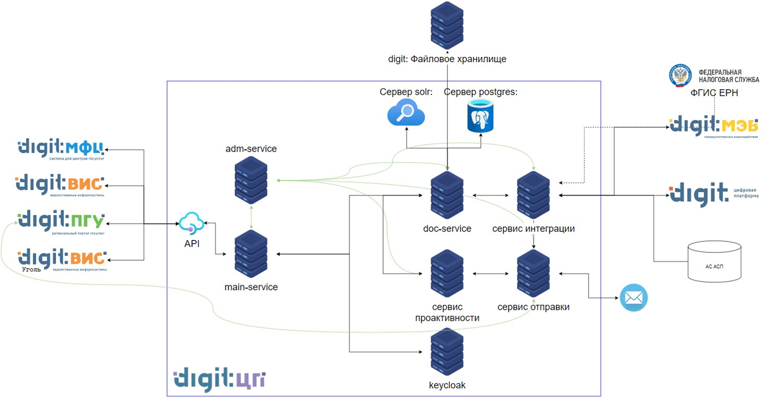
Что внутри?
08

Slide 9
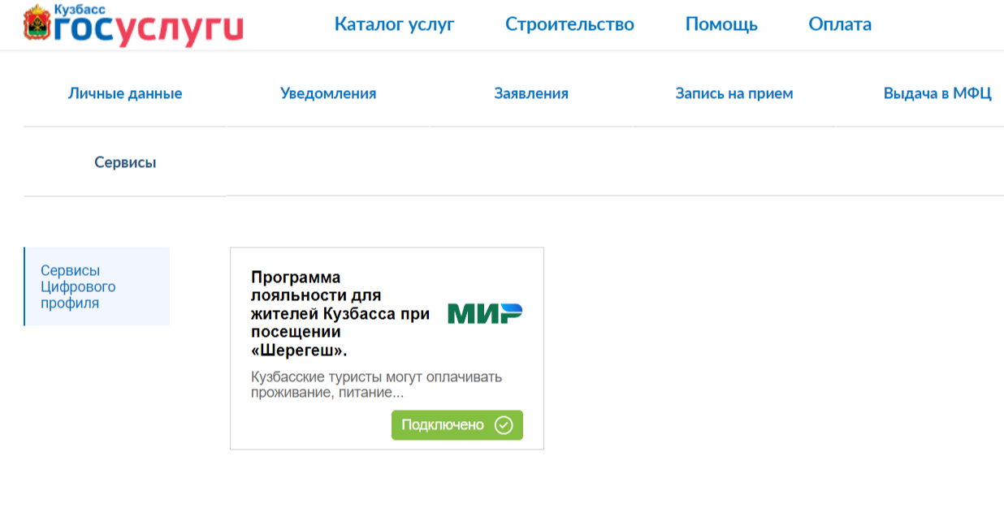
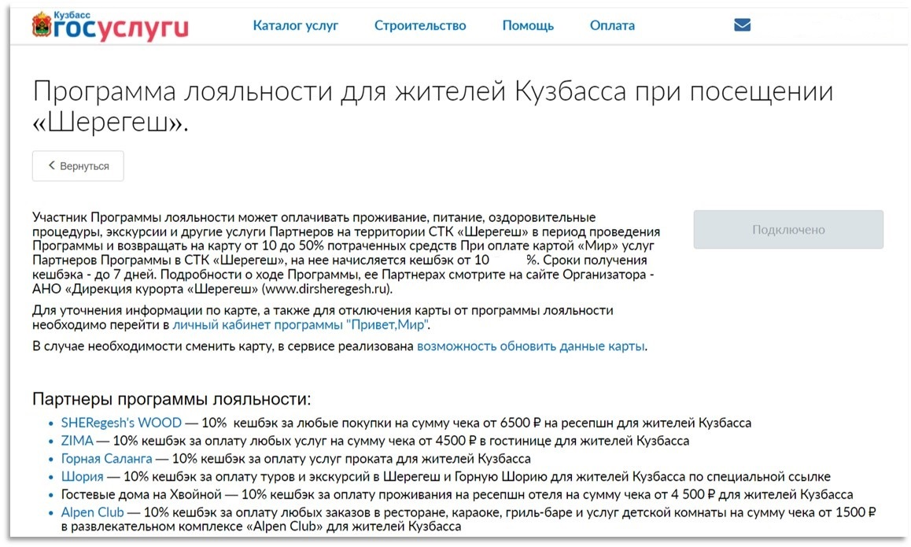

вкузбассе.рф
09

Slide 10
Пользовательский путь гражданина
Путь гражданина максимально оптимизирован и приведен в наиболее комфортный формат:
01.
Гражданин, который подходит по критериям для получения сервиса, получает проактивное уведомление о возможности участия в программе лояльности
02.
На портале вкузбассе.рф проверяет свои данные, привязывает к сервису карту МИР
03.
Получает кэшбэк при посещении курорта Шерегеш
10

Slide 11
Итоги реализации проекта
Жители Кузбасса
Партнеры программы
Для региона
Снижение издержек на оказание государственных и региональных услуг
Экономия времени сотрудников ведомств на операционные задачи
Оптимизация ресурсов государственных ведомств в части сокращения излишних межведомственных запросов и расходов на хранение данных
Получают кешбэк от 10 %
при посещении СТК «Шерегеш» (проживание, подъёмники, питание, прокат, оздоровительные услуги)
Сокращение срока оказания услуги
до 5 мин.
Услугу предлагается получить проактивно, без заявления, до того, как гражданин задумался о ее получении
Имеют право претендовать
на налоговые льготы со стороны правительства Кузбасса
Участие в программе лояльности
в качестве партнера позволяет привлекать больше клиентов,
а, следовательно, получать больше прибыли
2023
> 5,5 тыс. транзакций кэшбэк > 700 тыс. рублей > 4 тыс. кузбассовцев-участников Программы
11

Slide 12
Продолжение следует …
Спасибо
за внимание!
12

